Slide 1
鍊結串列 Linked List
redleaf23477 (Slides 1 ~ 39)
(2022 Summer TA)
chchiang
(2023 Spring TA)

Slide 2
生活情境題…
有N台火車，每節車廂有個字的編號，總共有M節車廂
每次把第a台火車條插到第b台火車的後面
火車頭不可能接到b的後面，所以就留在原地吧
最後詢問每台火車長怎樣
火車1
1
2
火車3
5
6
火車2
3
4

Slide 3
把第3台火車條插到第2台火車的後面
正常做法：
1. 先把火車3的火車頭和車廂斷開
火車1
1
2
火車3
5
6
火車2
3
4

Slide 4
把第3台火車條插到第2台火車的後面
2. 把車廂接到火車2的後方
火車1
1
2
火車3
5
6
火車2
3
4

Slide 5
把第3台火車條插到第2台火車的後面
然後就完成了~~
火車1
1
2
火車3
火車2
3
4
5
6

Slide 6
用程式寫寫看？
怎麼表示一台火車？用我們很熟悉的陣列試試看？
一台火車建一個1D陣列，很多台火車建2D陣列？
尷尬了，陣列建多大？
一台火車最長M節，總共N台，建N*M好了…
對於每台火車，紀錄他的長度
 | 0 | 1 | 2 | 3 | 4 | 5
火車1 | 1 | 2
火車2 | 3 | 4
火車3 | 5 | 6
長度
2
2
2

Slide 7
把第3台火車條插到第2台火車的後面
for( int i = 0; i < 火車3長度; i++ )
火車2[火車2長度++] = 火車3[i];
火車3長度 = 0;
 | 0 | 1 | 2 | 3 | 4 | 5
火車1 | 1 | 2
火車2 | 3 | 4 | 5 | 6
火車3
長度
2
4
0

Slide 8
感覺這個寫法很虧
浪費很多空間
開了N*M，實際只用M
好浪費時間
每次操作O(N)
陣列看起來不是個模擬火車的好東西RRRRR
能不能像正常作法一樣？

Slide 9
鍊結串列 Linked List
Linked List 是個像火車一樣的資料結構
由好多節點(Node)組成，每個Node包含
資料
指標，指向下一個節點，或是NULL
資料
指標

Slide 10
鍊結串列 Linked List
一條Linked List長這樣
head指標: 指向這條list的起點Node
最後一個Node指向NULL
head
資料
指標
資料
指標
資料
指標
NULL

Slide 11
Linked List 的基本操作
插入節點：在某個Node後面插入新的Node
刪除節點：移除某個Node

Slide 12
插入節點
在A節點後面插入B節點
B
資料
指標
A
C
資料
指標
資料
指標

Slide 13
插入節點
在A節點後面插入B節點
B指向A指到的節點
B
資料
指標
A
C
資料
指標
資料
指標

Slide 14
插入節點
在A節點後面插入B節點
B指向A指到的節點
A指向B
B
資料
指標
A
C
資料
指標
資料
指標

Slide 15
插入節點
在A節點後面插入B節點
B指向A指到的節點
A指向B
完成~~
A
B
C
資料
指標
資料
指標
資料
指標

Slide 16
刪除節點
刪除B節點
A
B
C
資料
指標
資料
指標
資料
指標

Slide 17
刪除節點
刪除B節點
A指到B指到的節點
A
B
C
資料
指標
資料
指標
資料
指標

Slide 18
刪除節點
刪除B節點
A指到B指到的節點
消滅B
A
C
資料
指標
資料
指標

Slide 19
刪除節點
刪除B節點
A指到B指到的節點
消滅B
完成~~
A
C
資料
指標
資料
指標

Slide 20
Singly Linked List / Double Linked List
Singly Linked List
指向下一個Node
Double Linked List
指向下一個和前一個Node
支援一樣的操作
NULL
head
資料
指標
資料
指標
head
資料
指標
資料
指標
NULL
指標
指標
NULL

Slide 21
Double Linked List
Double Linked List 的節點
資料
next：指向後一個節點
prev：是向前一個節點
一個Double Linked List長這樣
資料
後
前
head
後
資料
後
NULL
資料
前
前
NULL

Slide 22
插入節點
在A節點後面插入B節點
B
資料
後
前
A
後
資料
C
資料
後
前
前

Slide 23
插入節點
在A節點後面插入B節點
把B接好
B
資料
後
前
A
後
資料
C
資料
後
前
前

Slide 24
插入節點
在A節點後面插入B節點
把B接好
把A、C接好
A
B
C
後
後
資料
資料
後
資料
前
前
前

Slide 25
插入節點
在A節點後面插入B節點
把B接好
把A、C接好
完成~~
A
B
C
資料
後
資料
後
資料
後
前
前
前

Slide 26
刪除節點
刪除B節點
把A、C接好
A
B
C
資料
後
資料
後
資料
後
前
前
前

Slide 27
刪除節點
刪除B節點
把A、C接好
幹掉B
A
C
資料
後
資料
後
前
前

Slide 28
刪除節點
刪除B節點
把A、C接好
幹掉B
完成~~
A
C
資料
後
資料
後
前
前

Slide 29
來看看時間複雜度
Single Linked List
插入一個Node
B指向A指到的節點
A指向B
刪除一個Node
A指到B指到的節點
消滅B
Double Linked List
插入一個Node
把B接好
把A、C接好
刪除一個Node
把A、C接好
幹掉B

Slide 30
來看看時間複雜度
Single Linked List
插入一個Node
B指向A指到的節點
A指向B
刪除一個Node
A指到B指到的節點
消滅B
Double Linked List
插入一個Node
把B接好
把A、C接好
刪除一個Node
把A、C接好
幹掉B
都是O(1)阿

Slide 31
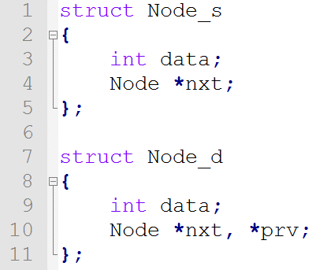
怎麼實做？
一個 Node 裡面不只存一個資料？
建立一個struct
Linked List 的長度不固定？
動態記憶體配置：new / delete

Slide 32
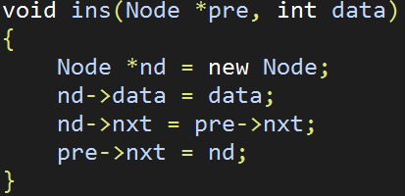
Single Linked List - insert
nd
資料
指標
建立一個值為data的節點
插到pre節點的後面
注意順序
建立新節點nd，賦值
接好nd
接好pre
pre
pre->nxt
資料
指標
資料
指標

Slide 33
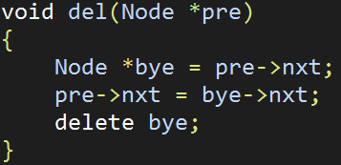
Single Linked List - delete
pre
bye
bye->nxt
幹掉pre的下一個節點
注意順序
bye指向要刪的節點
接好pre
刪掉bye
資料
指標
資料
指標
資料
指標

Slide 34
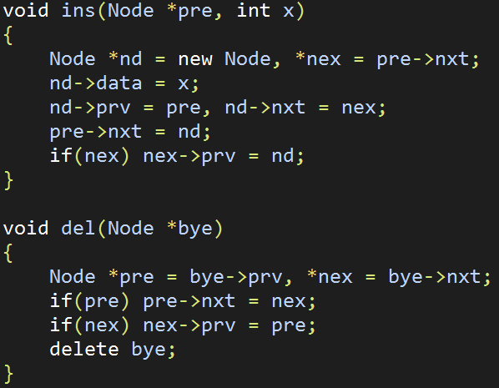
Double Linked List
nd
資料
後
前
pre
nex
資料
後
資料
後
前
前
nex
pre
bye
資料
後
資料
後
資料
後
前
前
前

Slide 35
想一想
給你一個陣列 { 9, 4, 8, 7, 7, 1, 2, 2 }，把他建成Link List
在某節點pre後面插入一個link list？
給你一個List，問說裡面有沒有值為x的節點？
如果他排序了，可以二分搜嗎

Slide 36
Dummy Nodes
without
with dummy nodes
NULL
4
8
7
6
3
NULL
NULL
4
8
7
6
3
NULL

Slide 37
Constructors and Destructors
struct Node {
int data;
Node *prv, *nxt;
Node(int d) : data(d), prv(nullptr), nxt(nullptr) {
// This is constructor
// will be called when `Node` is initialized
}
~Node() {
// This is distructor
// will be called when `Node` is destroyed
}
};
Node *ptr = new Node(87);

Slide 38
Encapsulation (封裝)
struct LinkedList {
Node *head, *tail;
LinkedList() : head(new Node(-1)), tail(new Node(-1)) {
head->nxt = tail;
tail->prv = head;
}
void ins_front(int data);
void ins_back(int data);
void rm_front();
void rm_back();
void print();
};
LinkedList mylist;
mylist.print();

Slide 39
in class sample codes
doubly linked list without dummy nodes:
http://codepad.org/k0O29XyO
doubly linked list with dummy nodes:
http://codepad.org/4dOldgAa
std::list code:
http://codepad.org/wD081pB9

Slide 40
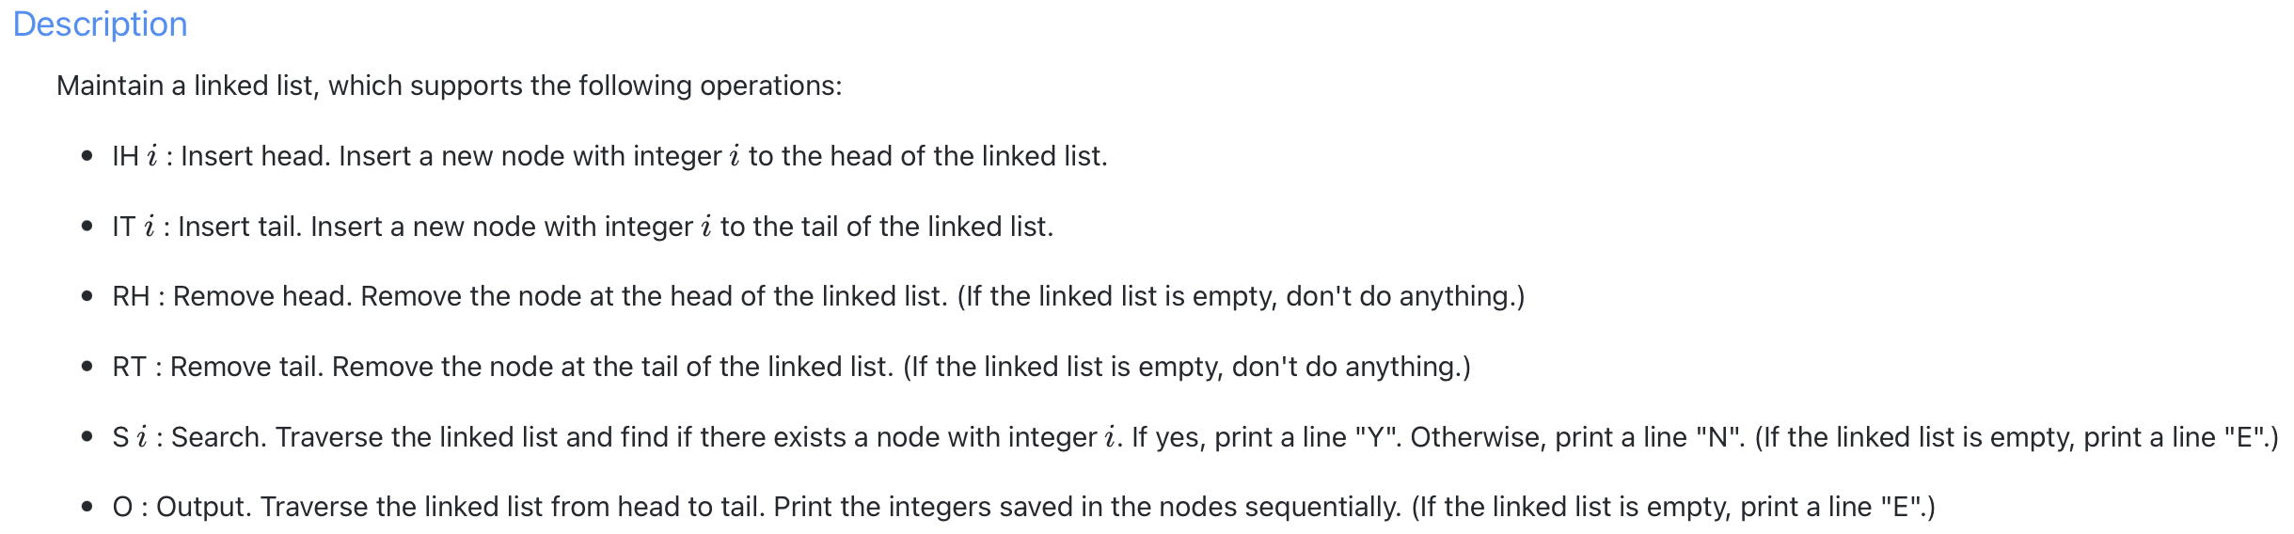

Slide 41
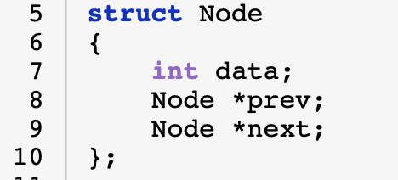

Slide 42
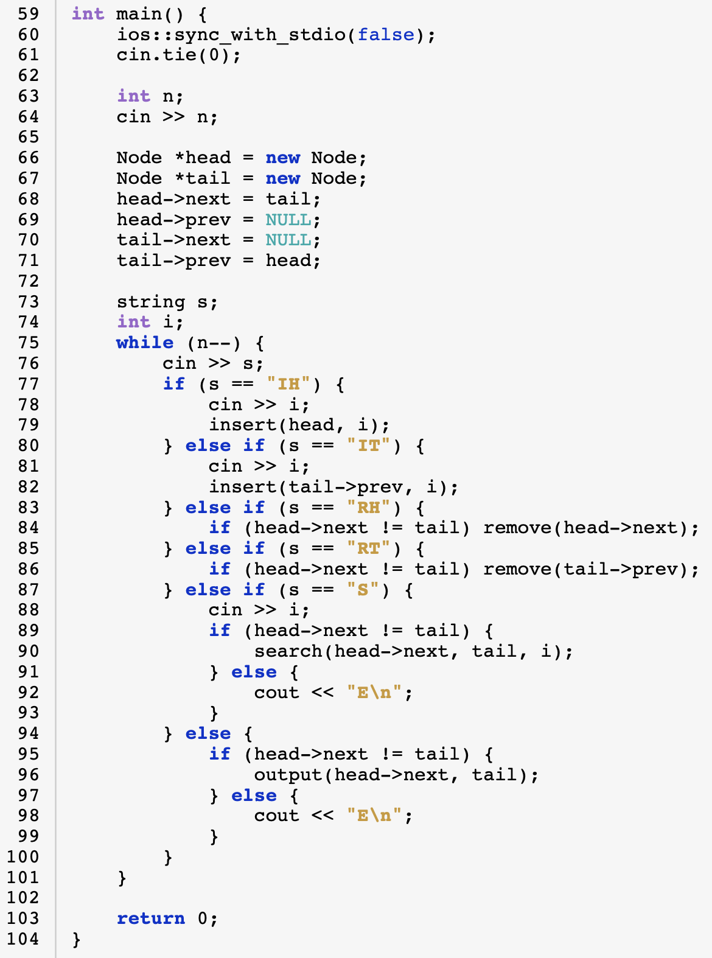

Slide 58
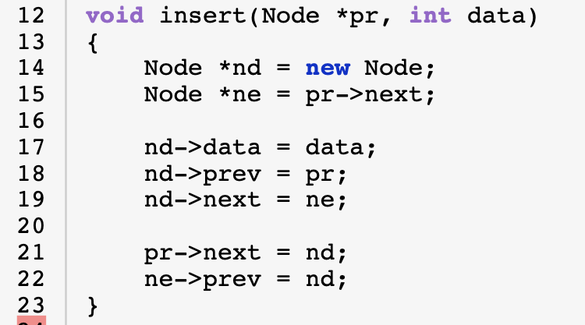

Slide 62
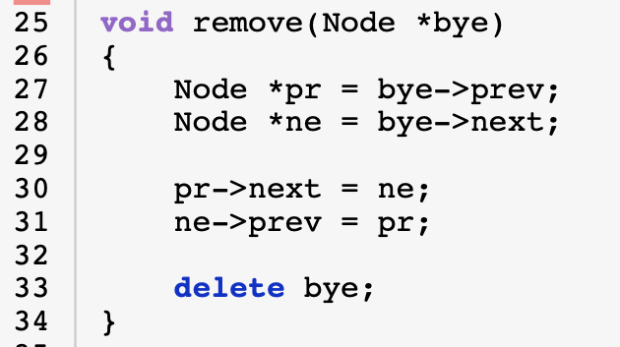

Slide 66
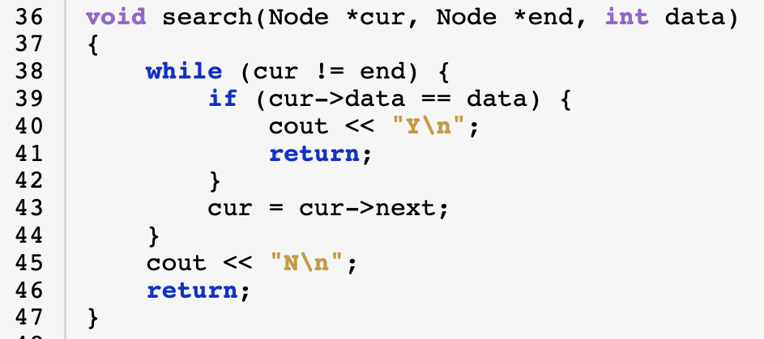

Slide 69
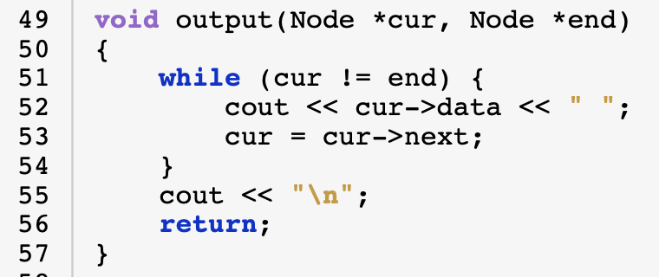

Slide 72
Using <list> in STL
http://codepad.org/AoYlmJC2

Slide 73
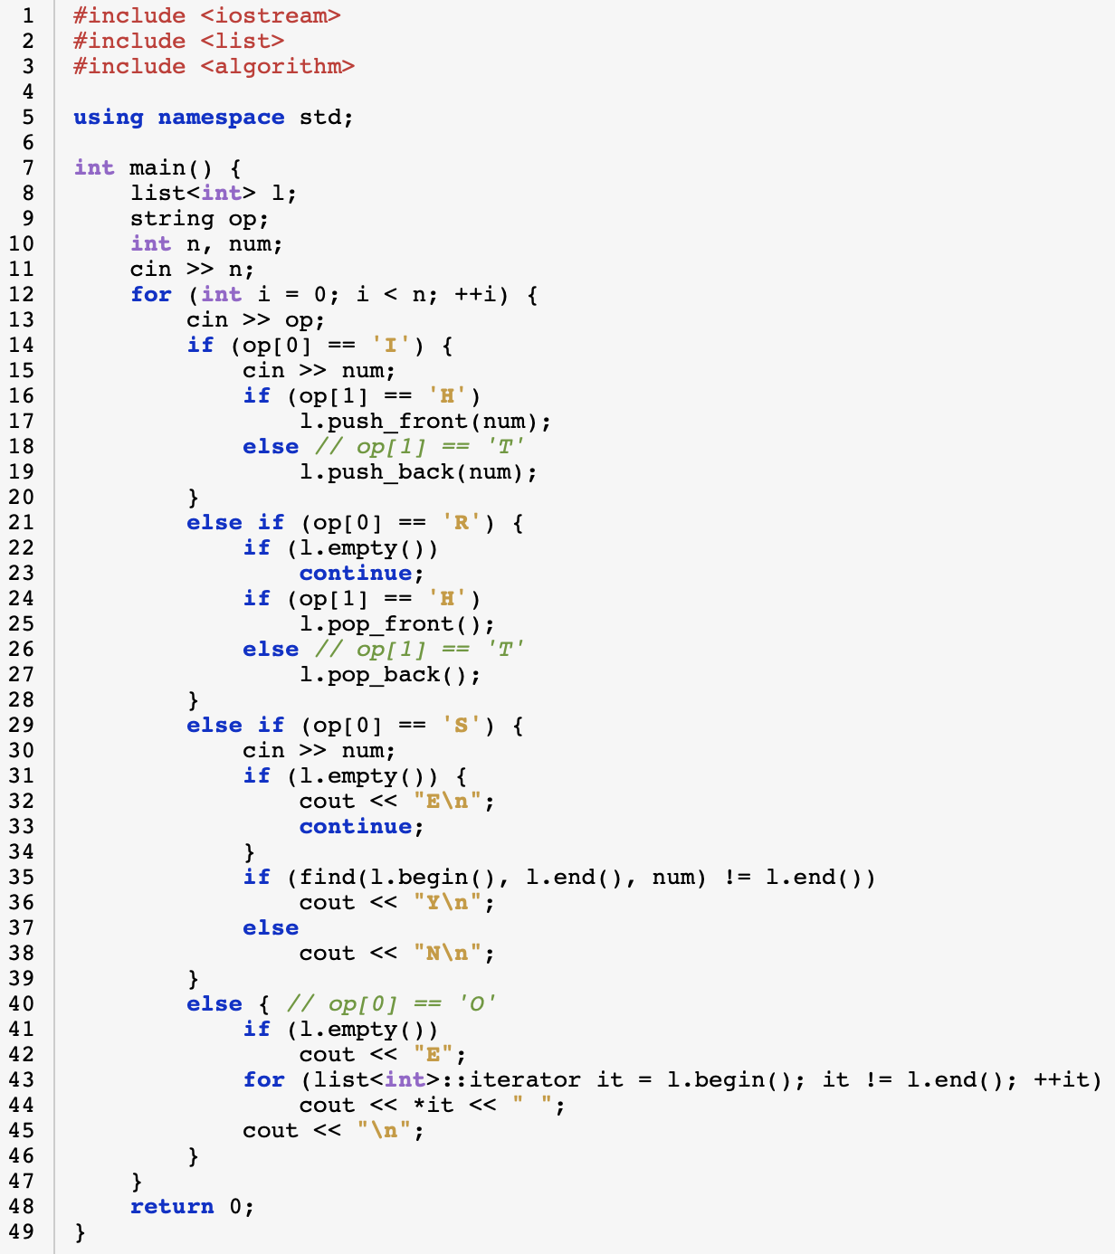

Slide 81
Pure C sample code
http://codepad.org/PCYdU83R

